Slide 1
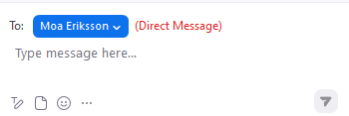
Snart börjar…
Demo av version 2.76
Mötet spelas in. Inspelningen och chatten kommer läggas upp på ladokkonsortiet.se.
Vill du inte vara med?
Stäng av kamera och mikrofon. Skicka direktmeddelanden i chatten till Moa Eriksson.

Slide 2
Demo av version 2.76
Klara Nordström, användarstöd och kommunikation
Moa Eriksson, användarstöd och kommunikation

Slide 3
Detta kommer demonstreras
Pedagogiskt stöd

Slide 4
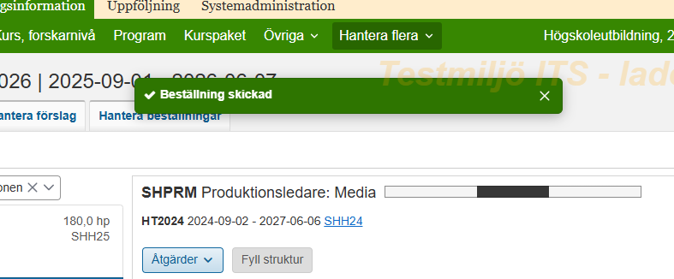
Utbudsomgång
När en beställning skickas, skickas tillbaka eller tas bort visas nu en bekräftelseruta för att tydligt visa för användaren att åtgärden har genomförts.
Tillgängligheten har förbättrats, bland annat:
  För att fungera bättre med skärmläsare, till exempel läses förkortningar i tabellhuvuden upp i fullständig form och det är tydligare vilket alternativ som är valt.
  I dialogrutorna gällande beställning så att fokus sätts på det första fältet.

Slide 5
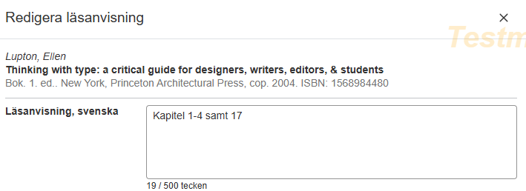
Litteraturlista
Det går nu att skriva läsanvisning för litteraturpost med upp till 500 tecken.
  Tidigare var gränsen 250 tecken.

Slide 6
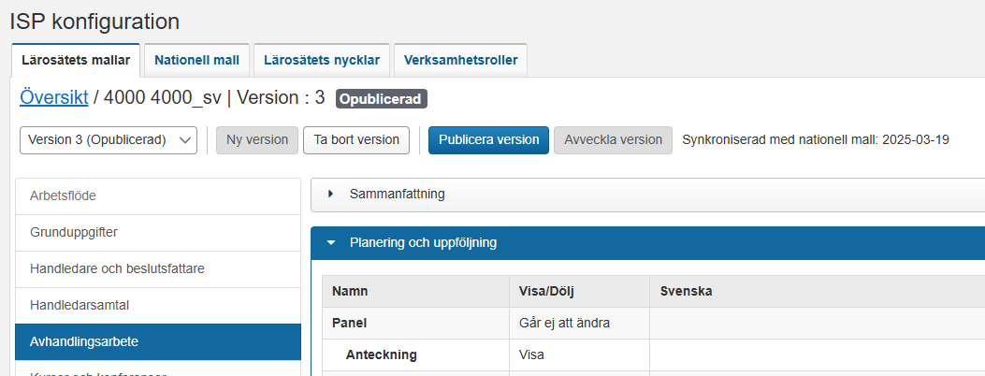
Individuell studieplan
Funktionen "Ta bort ISP-version” (som togs bort i våras) är nu återinförd.
Den tidigare begränsningen på tio lokala lärandemål är borttagen. Nu går det att skapa ett obegränsat antal lokala lärandemål.
I den lokala mallen för ISP, under fliken "Avhandlingsarbete" och panelen "Planering och uppföljning", går det inte längre att ändra benämningen eller dölja rubrikerna "Aktiviteter" och "Typ av aktiviteter".
  Det fungerar alltså nu likadant som "Del av avhandlingsarbete".

Slide 7
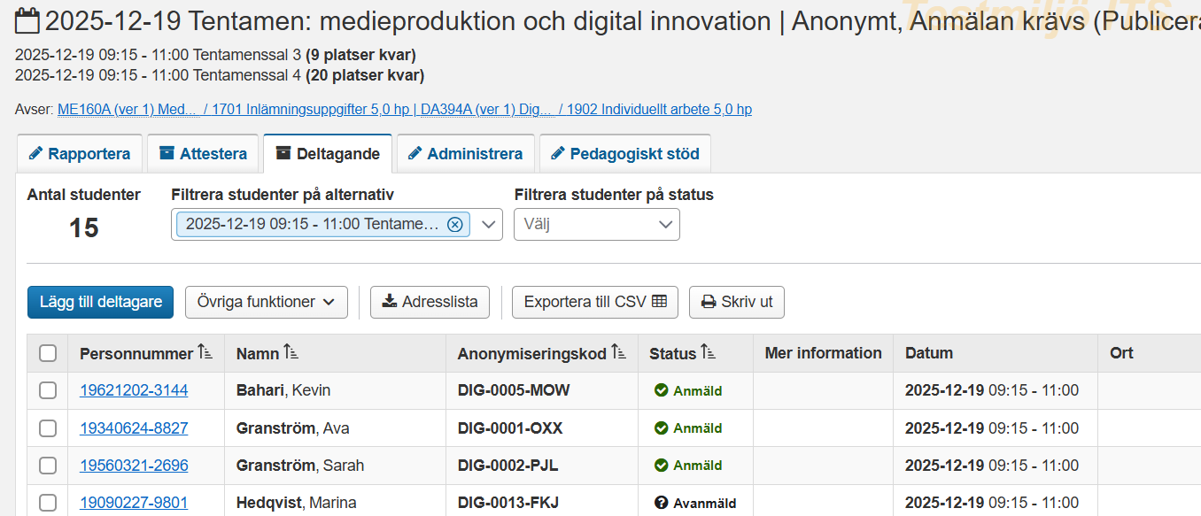
Aktivitetstillfälle
När deltagarlistan är filtrerad på alternativ skapas nu adresslistorna med samma filtrering.
  Sedan tidigare fungerar det på samma sätt för filtreringen på status

Slide 8
Pedagogiskt stöd
Det går nu att visa och skriva ut en sammanfattad vy över beslutsinnehållet för en ansökan.

Slide 9
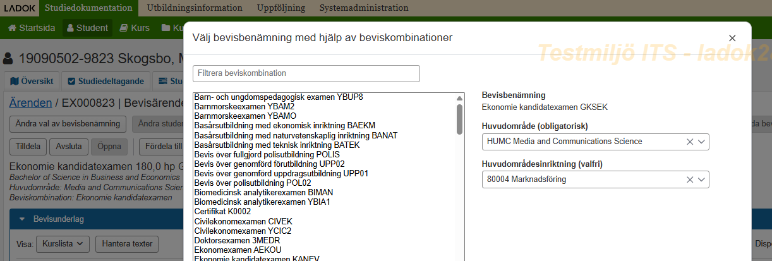
Bevis
Vid val eller ändring av bevisbenämning i ett bevisärende visas nu även bevisbenämning och kod för den beviskombination som valts.

Slide 10
Nationell översikt
Polisutbildning inom studieordningarna PU99 och PU18 filtreras nu bort, till följd av nya krav på sekretess för uppgifter om personer som deltar eller deltagit i grundutbildning till polisman.
  Vi kommer under hösten 2025 att arbeta vidare med att anpassa Ladok till den nya bestämmelsen.

Slide 11
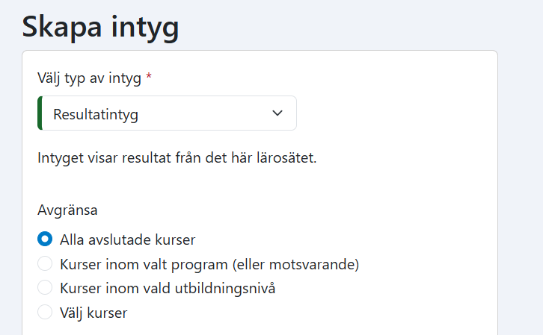
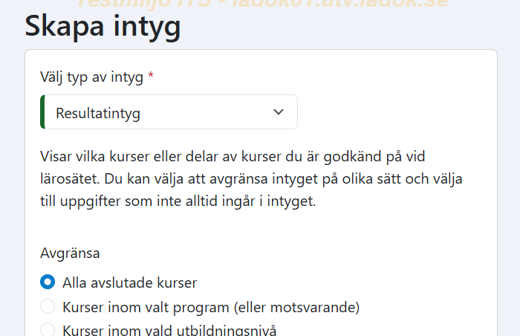
Ladok för studenter
Vid val av intyg har informationstexten om vad intyget kommer att innehålla förtydligats.
Tidigare
Nu

Slide 12
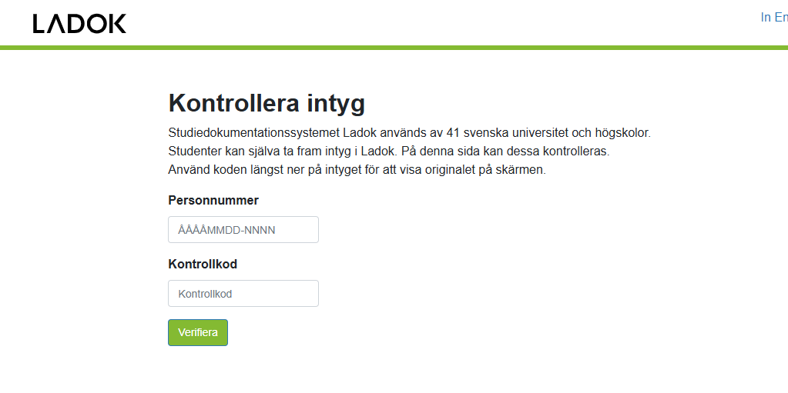
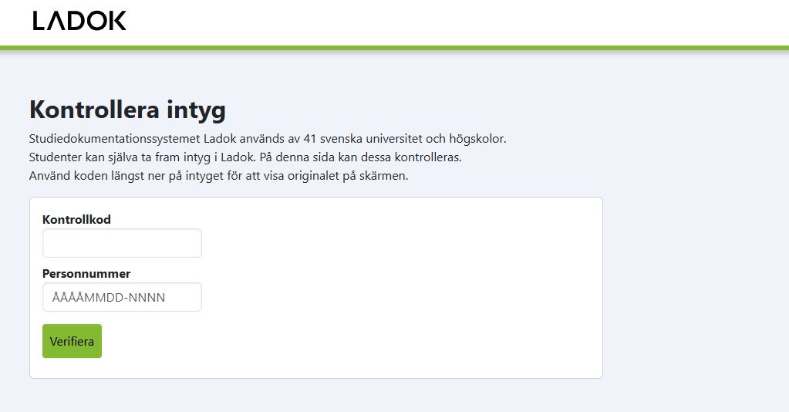
Intyg
Sidan för att kontrollera intyg har nu samma utseende som sidorna för att verifiera bevis och kontrollera information om bevis.
Tidigare
Nu

Slide 13
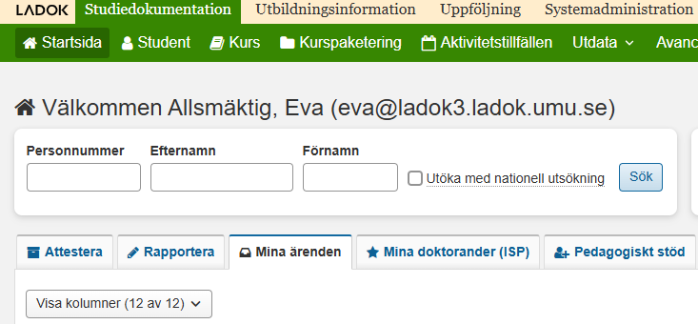
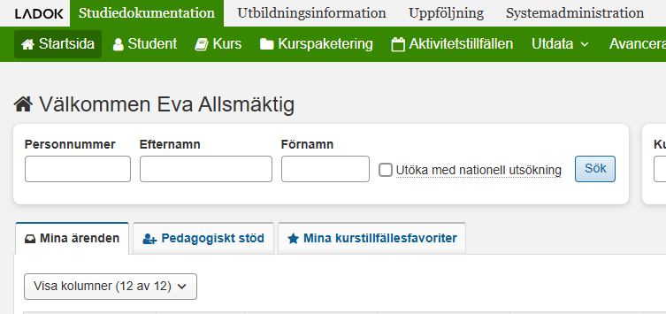
Startsidan
På startsidan av i testmiljöerna visas användarens namn enligt: [Efternamn, Förnamn (användarnamn)]. Det kommer återställas till att visa användarens namn som tidigare: [Förnamn Efternamn].
Tillfälligt i testmiljöer
Återställs till

Slide 14
Tack för idag!

